Slide 1
Навстречу IX Всемирному конгрессу по психотерапии в России
Welcoming the IX Congress for Psychotherapy in Russia
www.planetofpsychotherapy.com

Slide 3
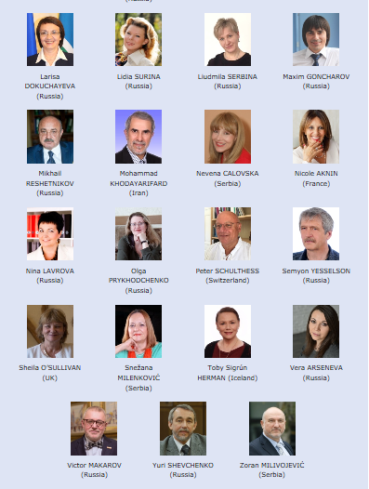
Спикеры

Slide 4
Организационный взнос участника IХ Всемирного конгресса по психотерапии, для жителей Российской Федерации и членов Профессиональной психотерапевтической лиги, вне зависимости от страны проживания, составляет:
В октябре, ноябре и декабре 2019 года
Для Действительных членов ОППЛ — 11400 рублей
Для Консультативных членов ОППЛ — 14300 рублей
Для Наблюдательных членов ОППЛ и членов организаций партнёров — 17100 рублей
Для студентов дневных отделений ВУЗов — 5700 рублей
Для студентов других форм обучения — 8500 рублей
Для остальных участников — 19900 рублей

Slide 5
Пре-конгресс
Мы готовим Большую Международную Балинтовскую конференцию в рамках Объединенного 9 Всемирного конгресса по психотерапии и 3 Всемирного конгресса по охране психического здоровья, 24-25 июня 2020 года.
Будут приглашены эксперты высокого уровня для выступления с докладами и мастер-классами. Будут коллеги со всего мира.
За отдельную плату предлагается экскурсионная программа в Москве.

Slide 6
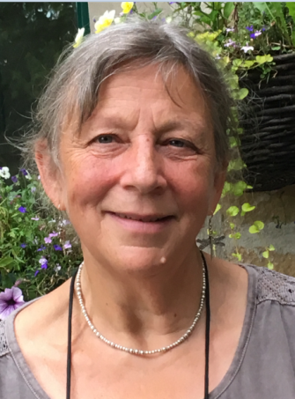
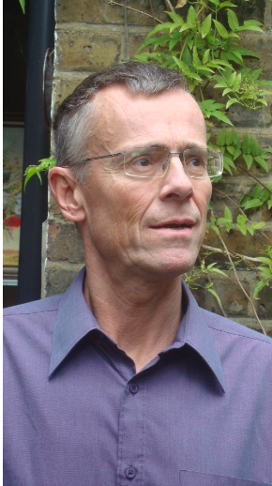
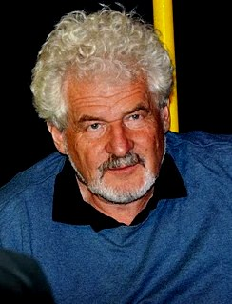
Приглашенные эксперты
Доктор Гвидо Флаттен , доктор медицины, доктор философии, президент Балинтовского общества Германии, вице-президент Международной Балинтовской Федерации, директор Института Психосоматики и психотравмы (г. Ахен, Германия)
Доктор Каролина Палмер, президент Балинтовского общества Великобритании
Доктор Норберт Гюнзель, руководитель Балинтовских групп, член Германского Балинтовского общества
Доктор Дэвид Вотт,
постпрезидент Балинтовского общества Великобритании

Slide 7
До скорой встречи в Москве!

Slide 8
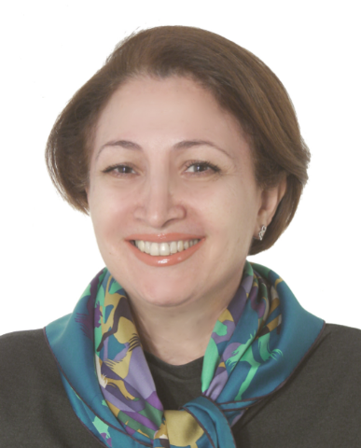
Авагимян Анжела Албертовна Тел/вотсап/вайбер: +7 (903) 127 96 51 e-mail: avagimyan_anzhela@mail.ru

